Slide 1

2.2 行列式的性质与计算
一. 行列式的性质
二. 行列式的计算
三. 方阵乘积的行列式
返回

Slide 2
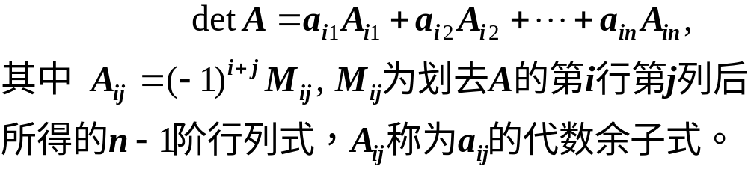
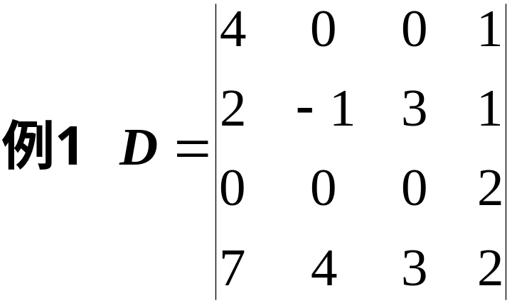
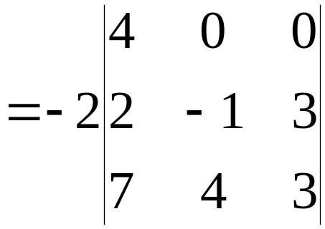
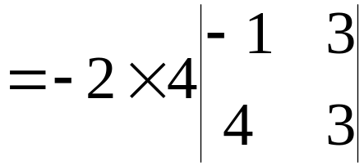

2.2 行列式的性质与计算
一. 行列式的性质
性质1 行列式按任一行展开，其值相等，即

Slide 3
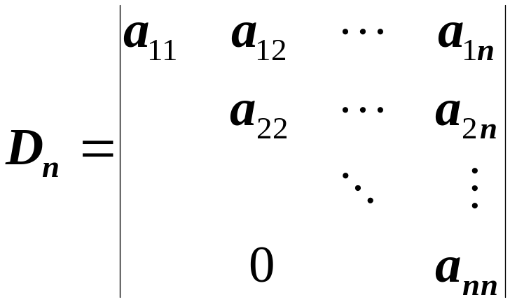
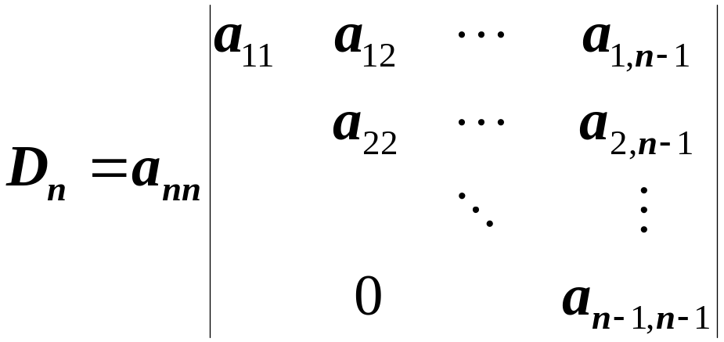
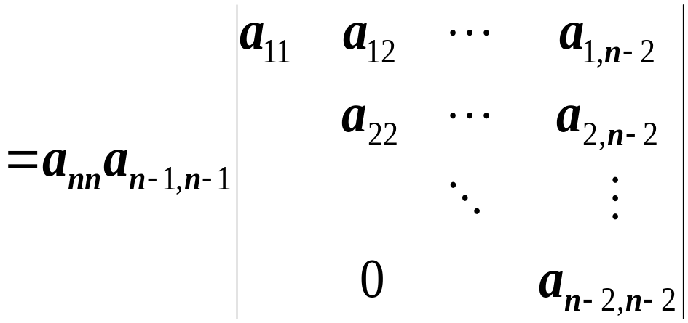

例2 计算
解

Slide 4
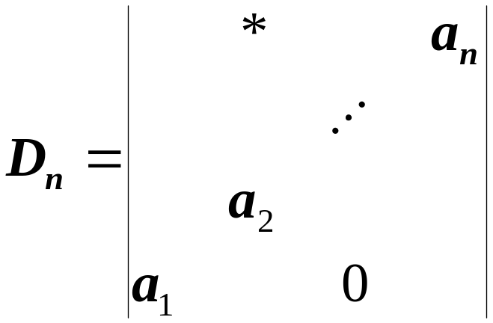
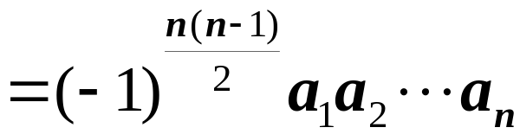
同理
推论 若行列式的某一行全为零，则行列式等于零.
性质2 n阶行列式某两行对应元全相等，则行列式为零. 即当 a_{ik} = a_{jk} ， i≠j, k=1,…, n时，det A = 0.
证 （归纳法）结论对二阶行列式显然.
设结论对n-1阶行列式成立，对于n阶：按第k(≠i, j)行展开
由于M_{ij}(l=1,…,n)是n-1阶行列式，且其中都有两行元全相等，所以

Slide 5
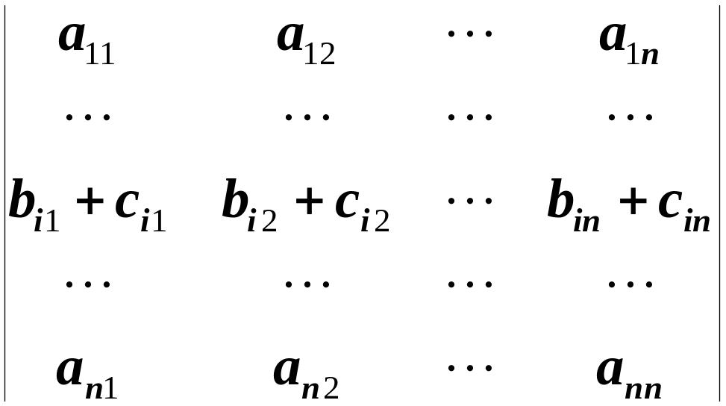
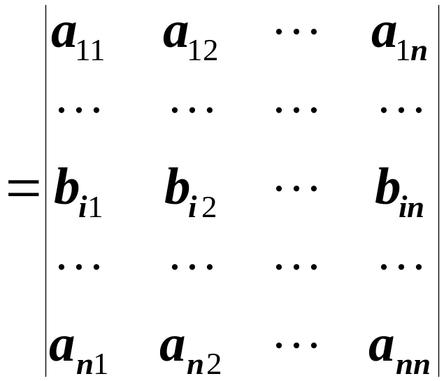
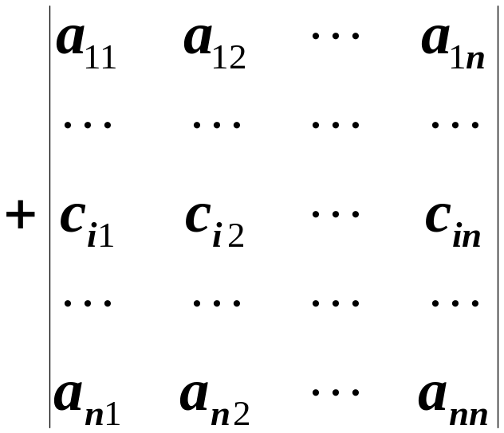
性质3

Slide 6
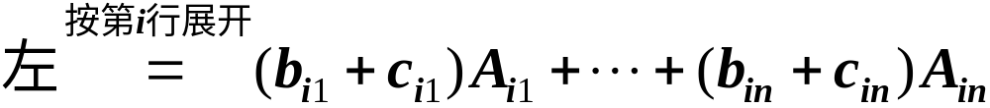
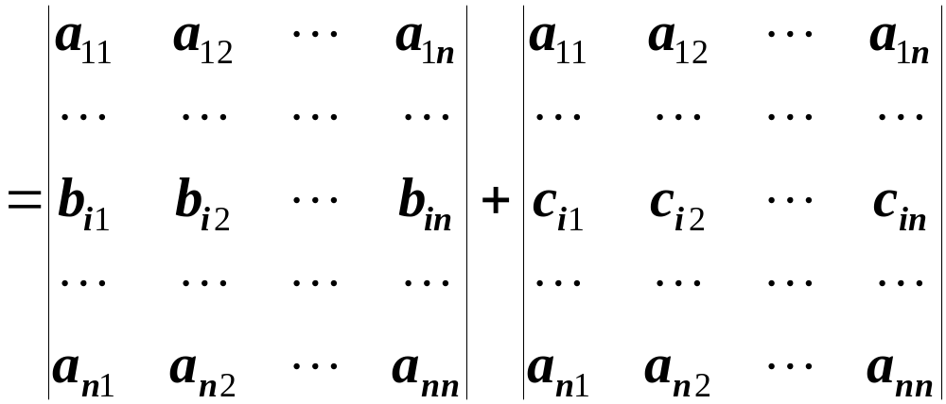
证

Slide 7
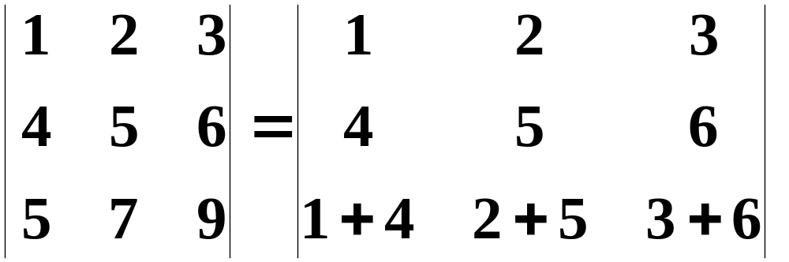
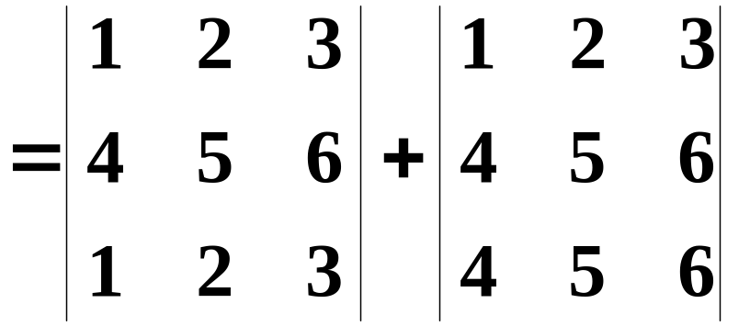

例3
观察 ：与矩阵加法的区别 ？

Slide 8
性质4（行列式的初等变换）若把行初等变换施于n阶矩阵A上：
(1) 将A的某一行乘以数k得到A₁，则
detA₁ = k(detA)；
(2) 将A的某一行的k(≠0)倍加到另一行得到A₂ ,则
detA₂ = detA；
(3) 交换A的两行得到A₃, 则 detA₃ = - detA.
证
(1)按乘以数k的那一行展开，即得结论成立。

Slide 9
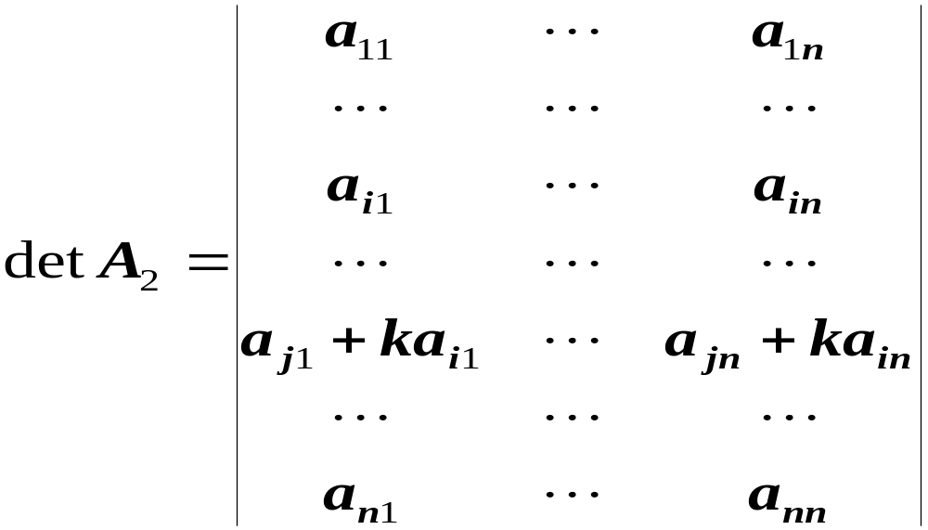
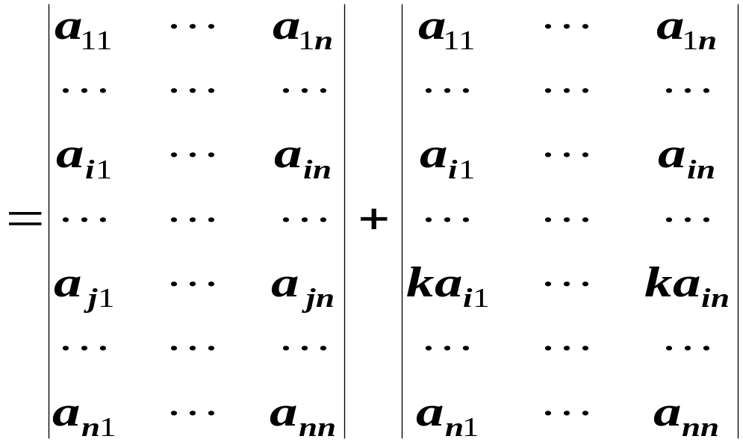

（2）

Slide 10
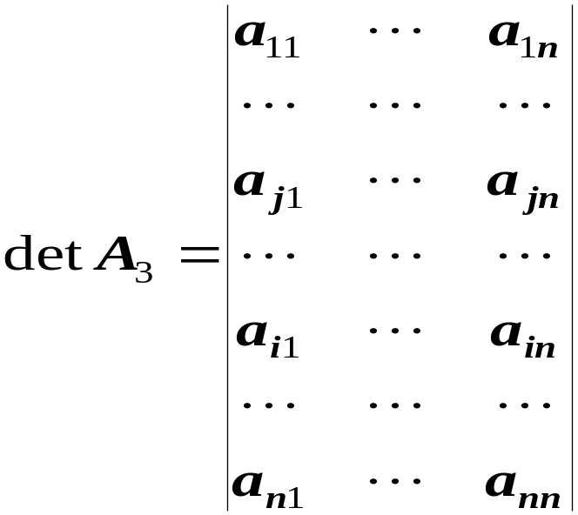
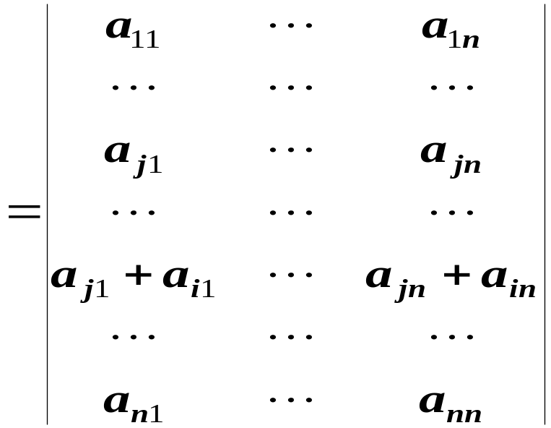
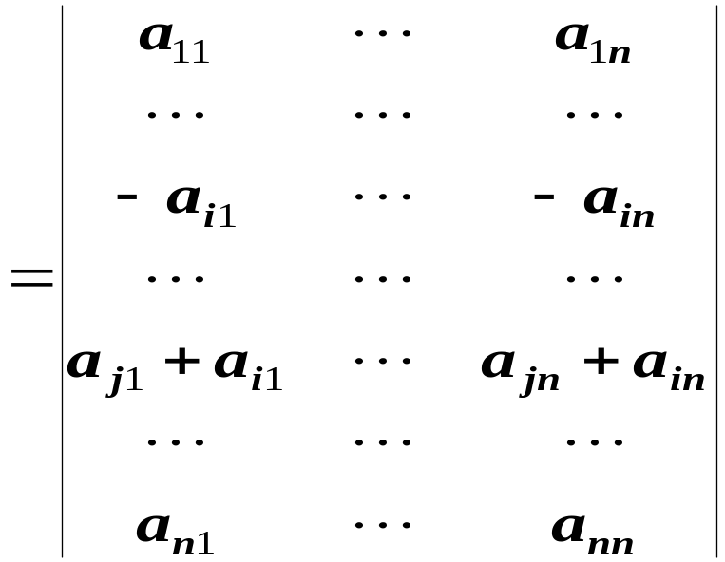
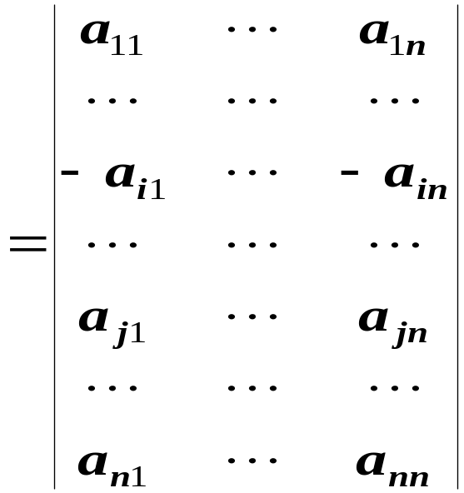

（3）
i行
j行

Slide 11





推论 若行列式某两行对应元成比例，则行列式的值为零.
应 用：
2. 初等矩阵的行列式：

Slide 12








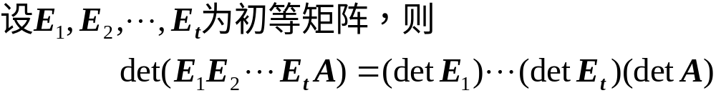
3. 初等矩阵与任一方阵A乘积的行列式：

Slide 13
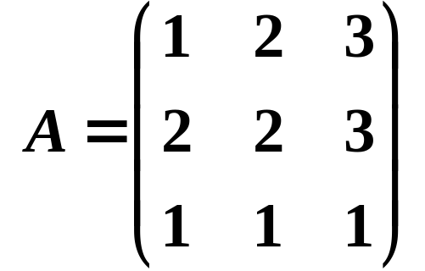
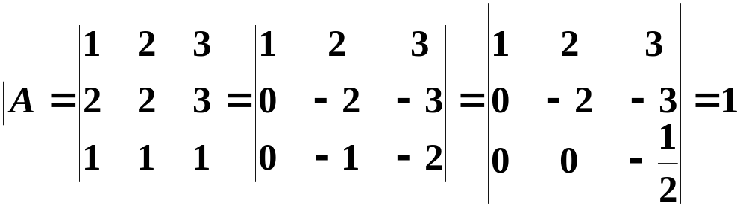
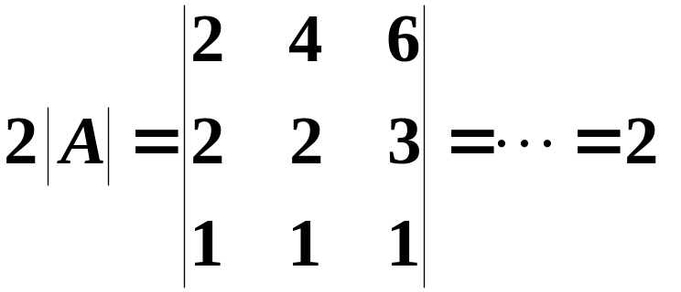
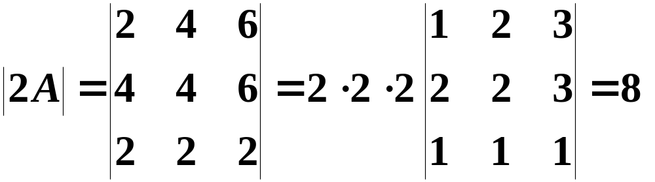
例4

Slide 14
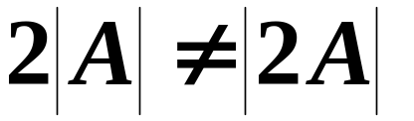
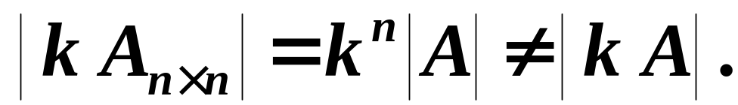
一般 ，

Slide 15



性质5 设A为n阶矩阵，则
证
当A不可逆时：
设
即存在初等矩阵
又A不可逆⇔ A^{T}不可逆
所以 det A^{T} = 0

Slide 16


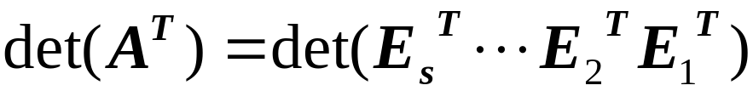
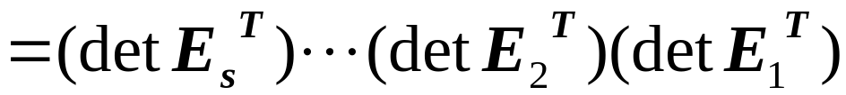



当A可逆时：
存在初等矩阵

Slide 17





由性质5，
例5. 奇数阶反对称阵的行列式必为零.
证 设A_{n×n} (n为奇数)满足：

Slide 18

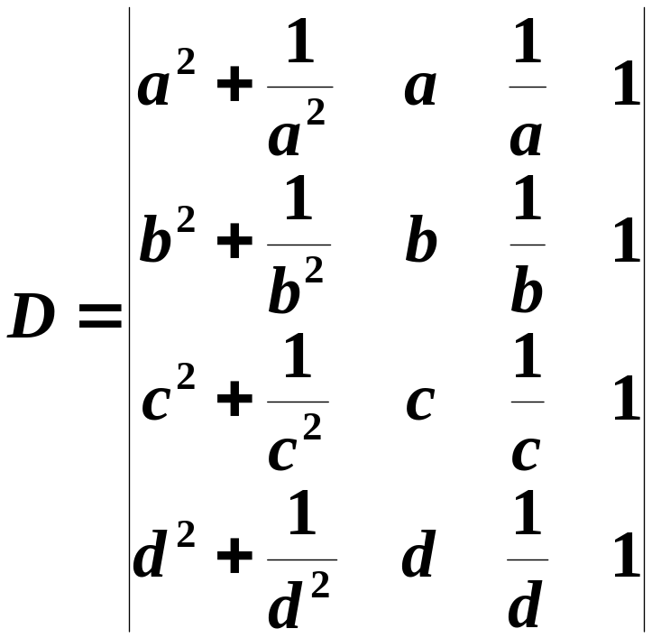

例6

Slide 19
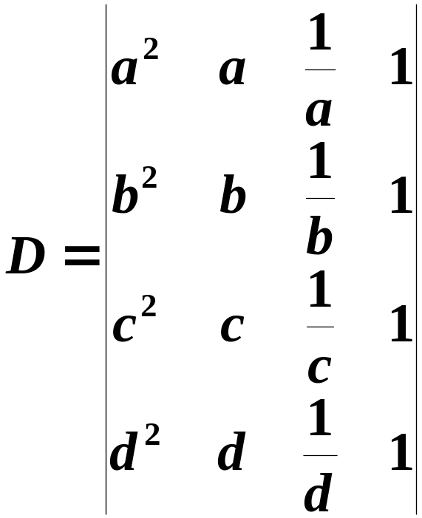
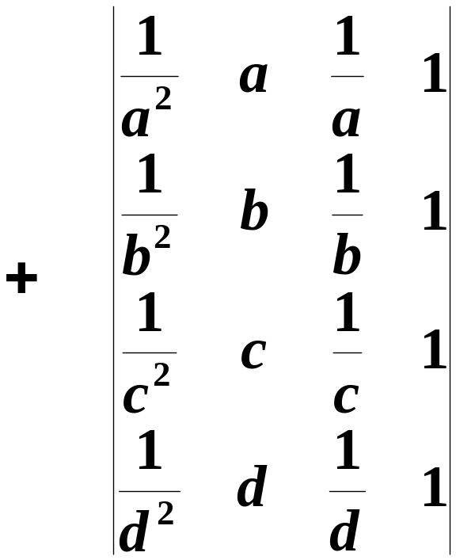
解

Slide 20
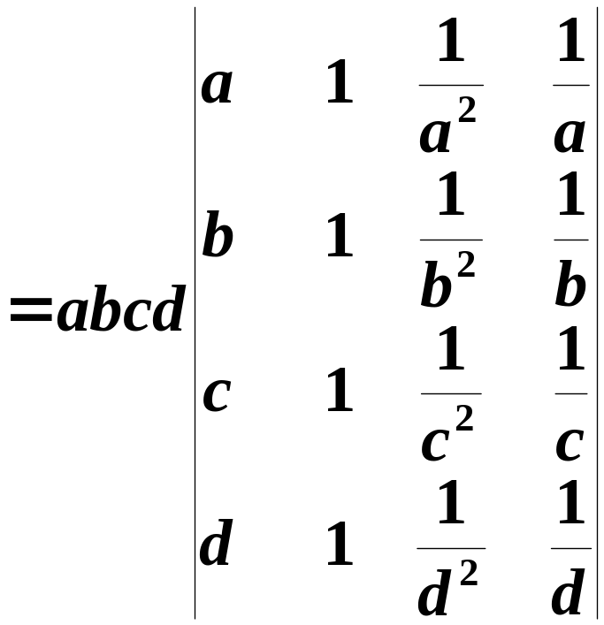
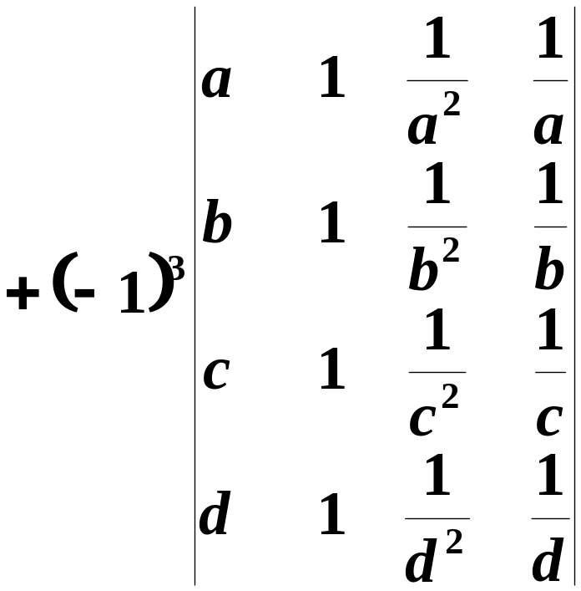


Slide 21
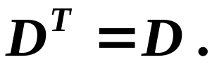
行列式性质小结：
一、按行展开 ：
二、三类初等变换 ：
1.换行反号 ,
2.倍乘 ,
3.倍加 .
三、三种为零 ：
1.有一行全为零 ,
2.有两行相同 ,
3.有两行成比例 .
四、一种分解 .
五、

Slide 22
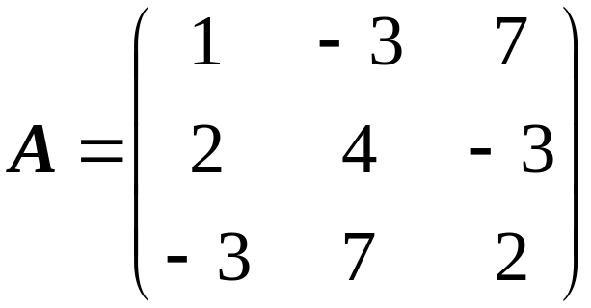
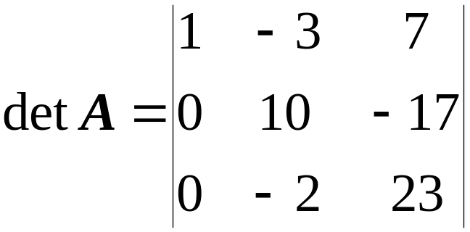
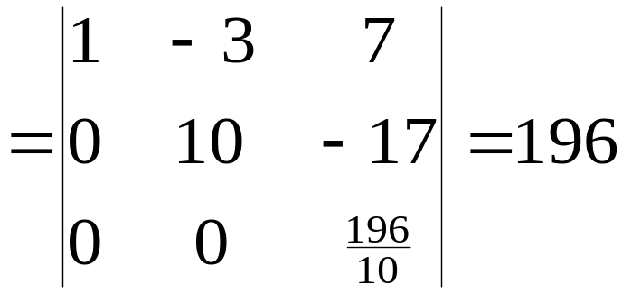
二. 行列式的计算
例7. 设
，求 detA.
解.

Slide 23
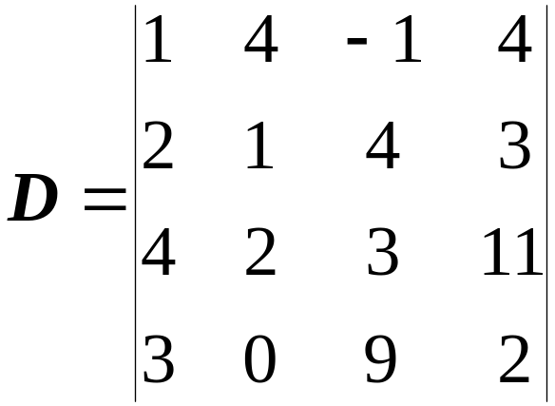
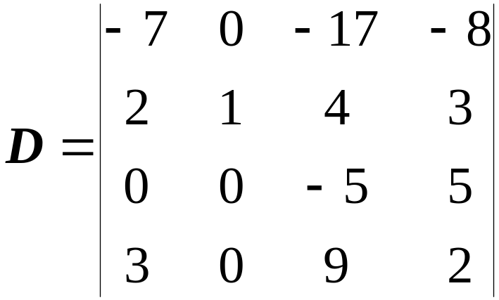
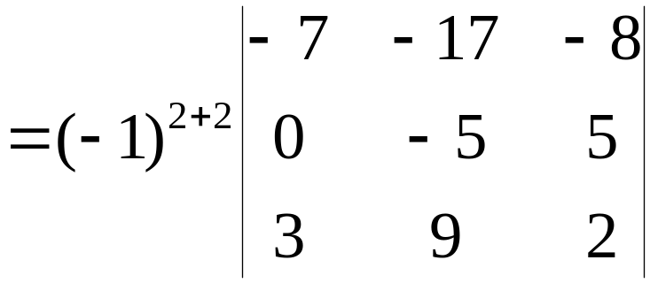
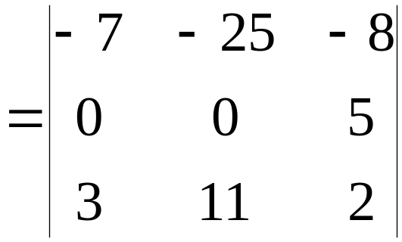
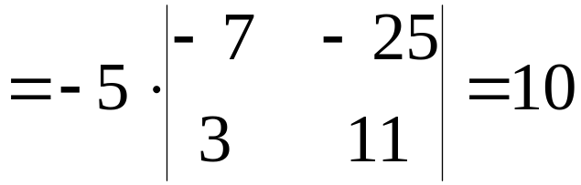
例8. 计算
解.

Slide 24
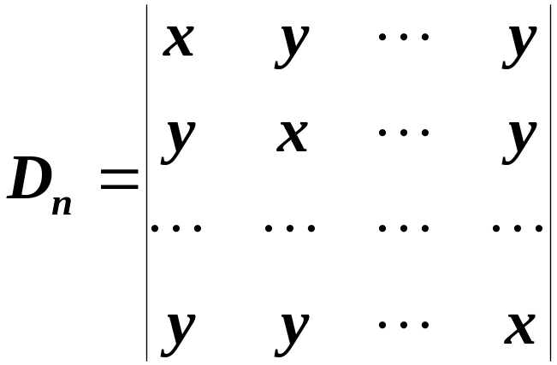
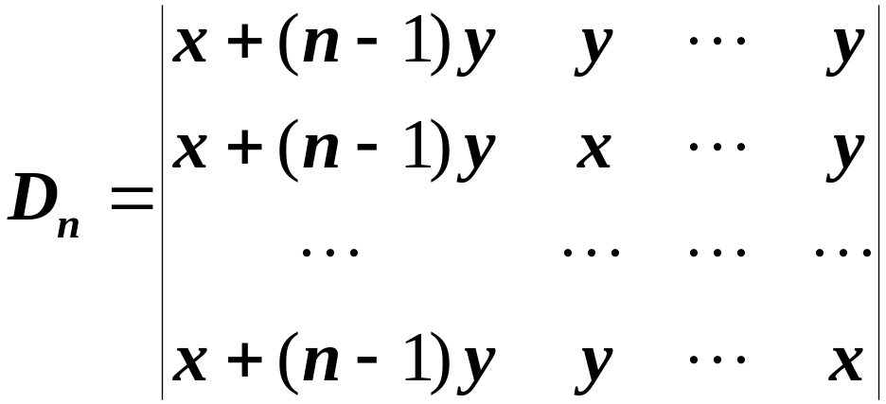
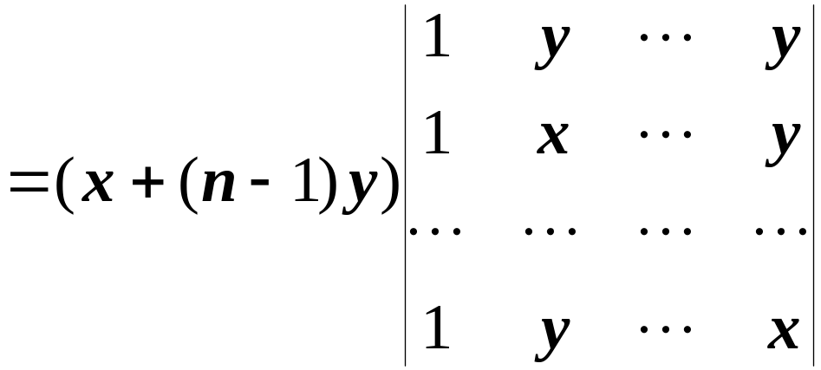
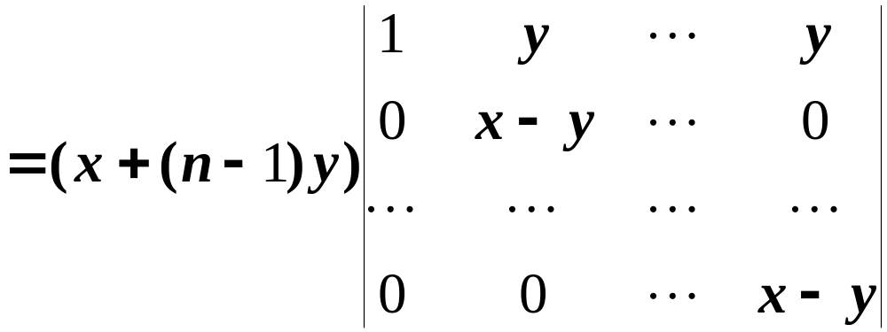
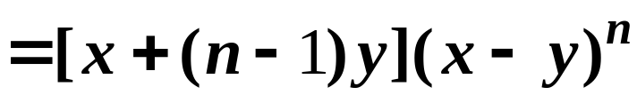
例9. 计算
解.

Slide 25


例10. 证明范德蒙行列式(n≥2)
证.
n = 2:
设对于n-1阶结论成立，对于n阶：

Slide 26



n-1阶范德蒙行列式

Slide 27



例11

Slide 28



例12. 计算
解.
加边法

Slide 29


(考虑：至少有三种解法？)
(再考虑例9？)

Slide 30




三.方阵乘积的行列式
解决：
1.可逆矩阵与行列式；
2.矩阵乘积的行列式.
定理1. 方阵A可逆的充要条件为det A≠0.
证.
设
即存在初等矩阵
若A不可逆，
则R的最后一行的元全为零，
则R=I，

Slide 31





定理2. 设A, B为n阶方阵，则
证.
即存在初等矩阵
若A可逆，则R=I,
若A不可逆，则R的最后一行全为零, RB的最后一行全为零.

Slide 32




推论1 设A_{i} (i=1, …, t)为n阶矩阵，则
推论2 设A, B为n阶矩阵，且AB=I (或BA=I), 则B=A ⁻¹.
证
A可逆
A ⁻¹ AB= A ⁻¹ I= A ⁻¹
B= A ⁻¹
应用：det(A ⁻¹)=

Slide 33






例13

Slide 34






例14 设
= n！

Slide 35



思考题
求第一行各元素的代数余子式之和:

Slide 36



解
第一行各元素的代数余子式之和可以表示成

